Slide 1

PowerPoint cover slide design 16:9 (1280x720 pixels)
Sistema SIGEW: Simulación de Aplicación Moderna
Single Page Application | Glassmorphism Design | Seguridad Integrada
Company name

Slide 2




Introducción al Sistema SIGEW
Diseño Moderno
Gestión Inteligente
Seguridad Integrada
Interfaz Glassmorphism para imagen profesional
Base de datos en memoria con actualización automática
Control de acceso básico para protección del sistema

Slide 3
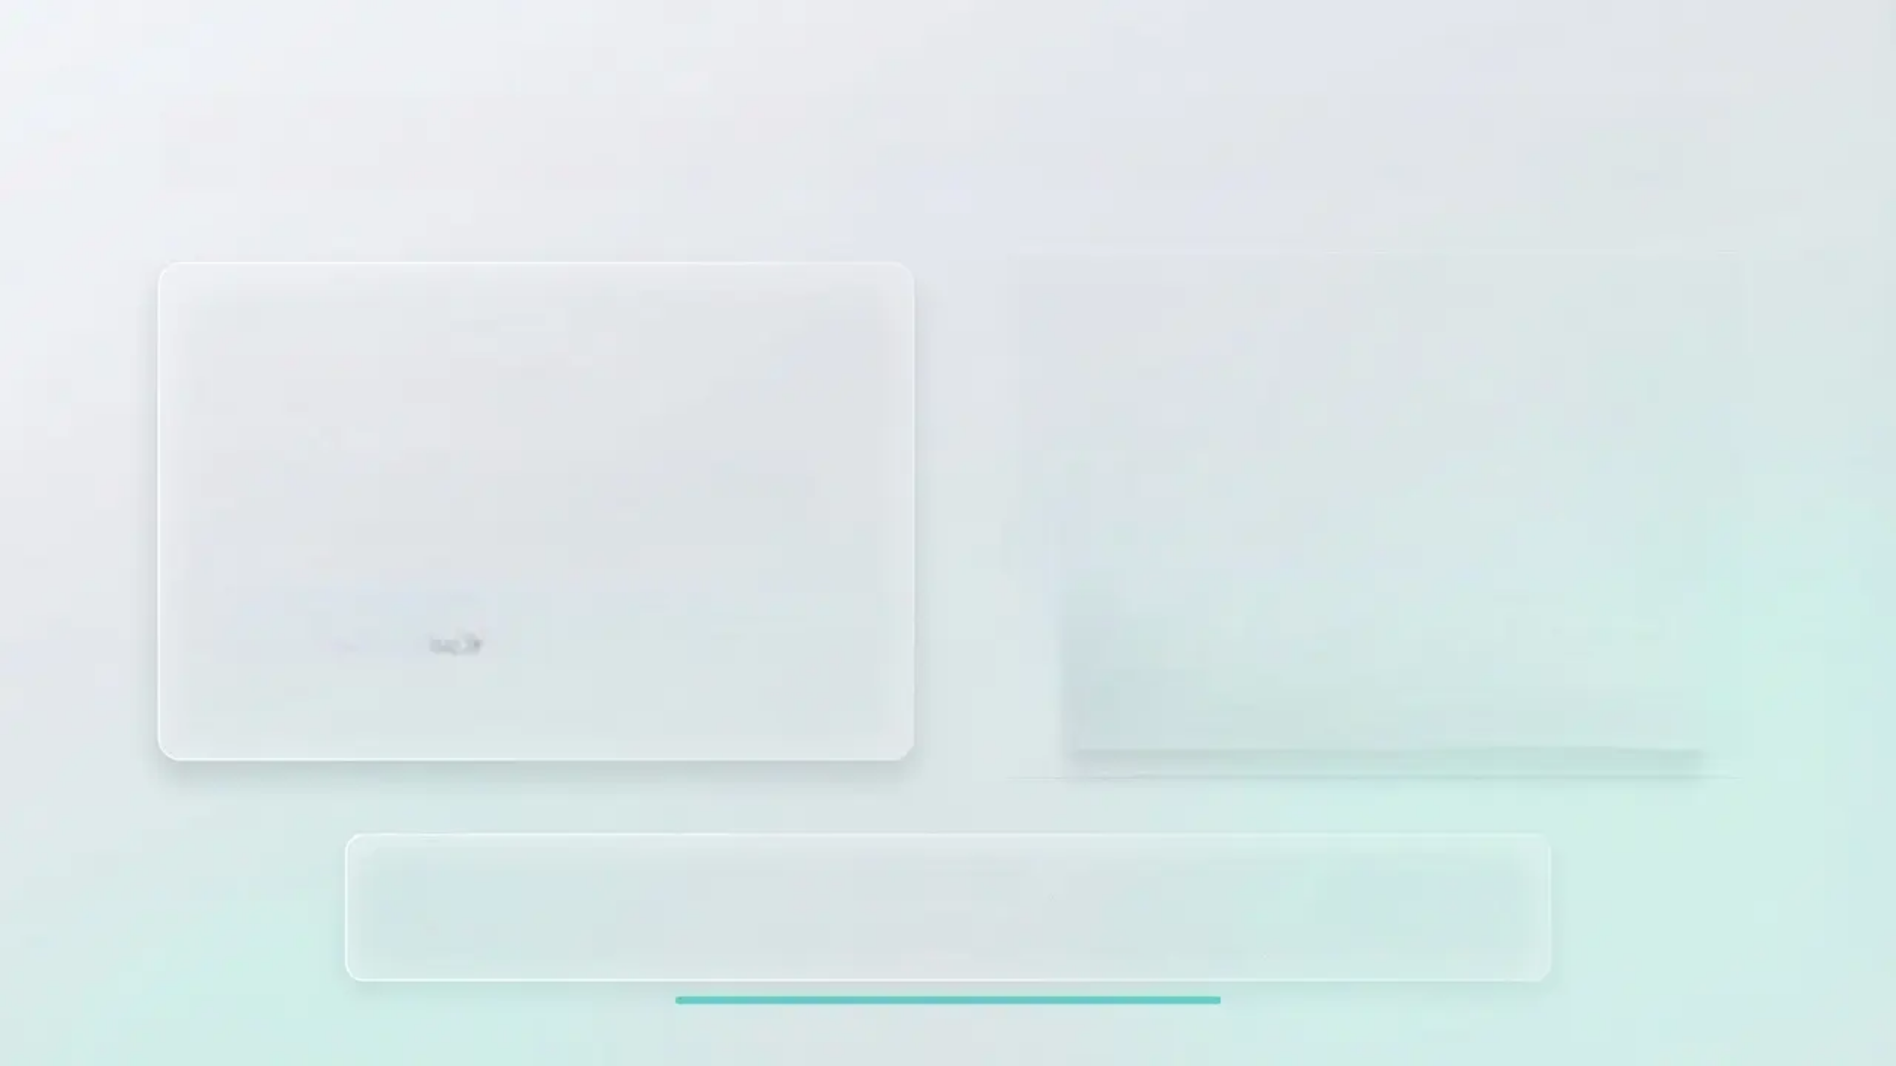

Arquitectura Single Page Application (SPA)
¿Qué es una SPA?
Sistema web que opera dentro de una única página
El contenido se actualiza dinámicamente sin recargar la página completa
En SIGEW:
Permite actualizaciones instantáneas de la interfaz cuando cambian los datos

Slide 4

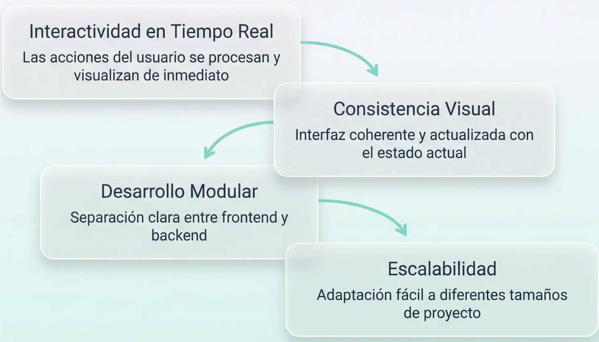
Ventajas del Modelo SPA en SIGEW

Slide 5


Diseño Frontend: Estética Glassmorphism
Transparencia (20-40%)
Fondos semitransparentes que imitan vidrio esmerilado
Desenfoque Gaussiano
Elimina distracciones y crea profundidad visual
Bordes Sutiles
Líneas finas semi-transparentes para definir elementos
Jerarquía Flotante
Sombras suaves que crean sensación tridimensional

Slide 6

Aplicación Visual del Glassmorphism
Panel Principal
Lista de Registros
Formularios de entrada de datos
Navegación
Transparencias sutiles (20-40% opacidad) + Desenfoque gaussiano + Bordes luminosos = Organización elegante sin saturación visual

Slide 7

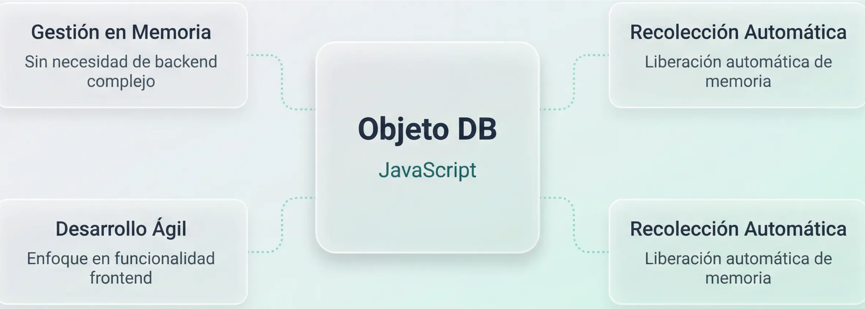
Lógica de Datos: Objeto DB en Memoria

Slide 8

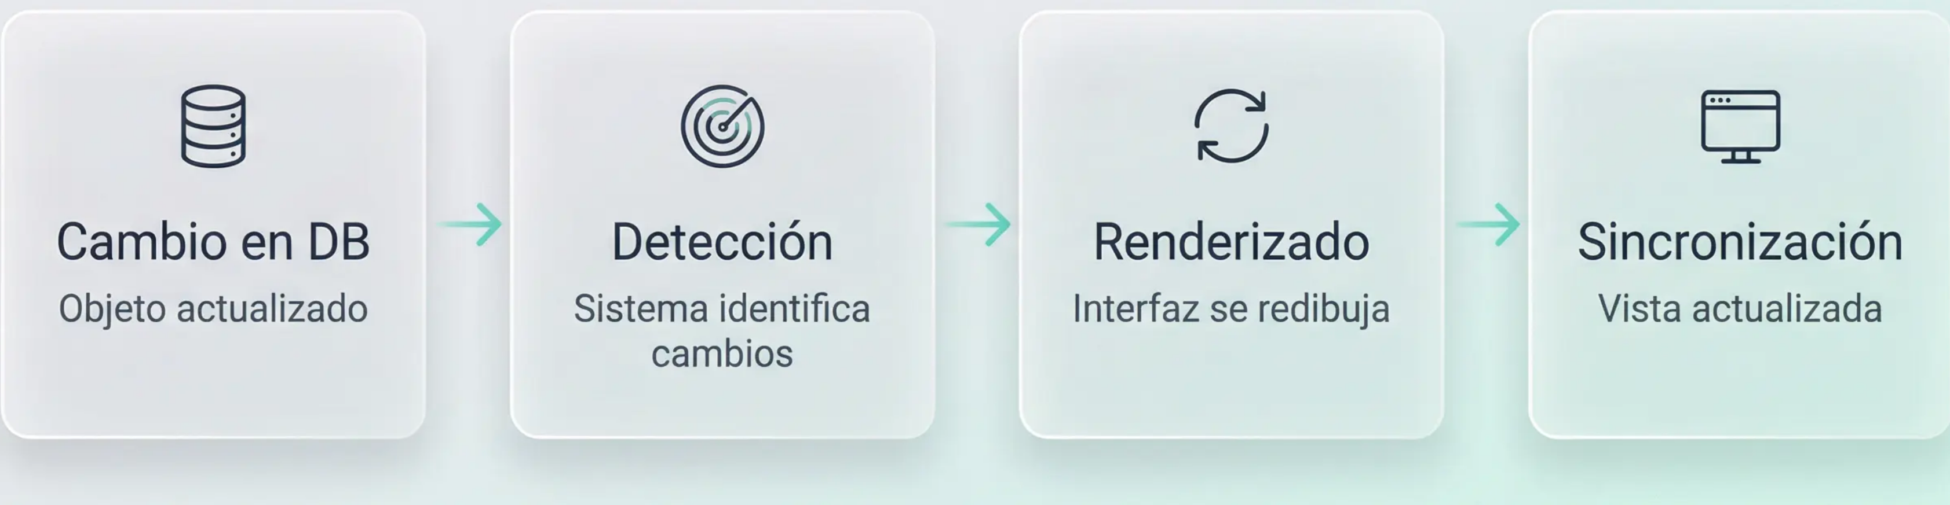
Renderizado Automático de la Interfaz
Actualización instantánea sin recargas de página

Slide 9
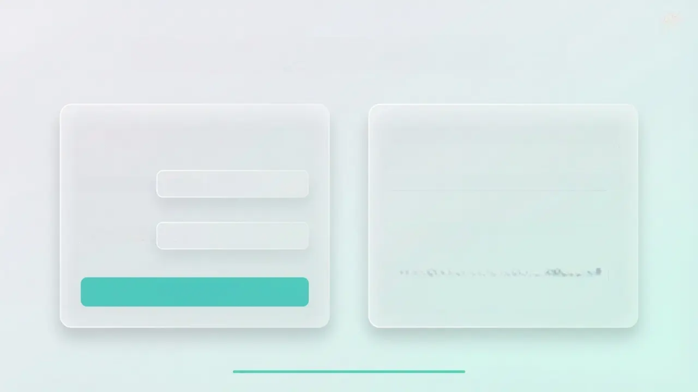

Seguridad y Control de Acceso
Acceso Administrativo
Características de Seguridad
Usuario:
• Protección de funciones administrativas
admin
Contraseña:
• Credenciales predefinidas para simulación
123
• Cumplimiento de requisitos del proyecto
Iniciar Sesión

Slide 10
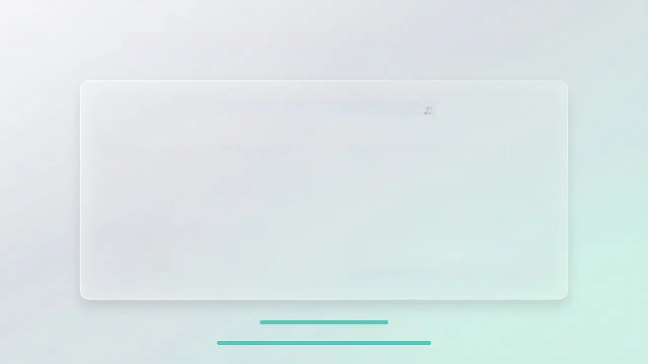
Conclusiones del Sistema SIGEW
SIGEW: Simulación Exitosa
Arquitectura SPA Robusta
Diseño Profesional
Experiencia fluida y rendimiento optimizado
Interfaz Glassmorphism moderna y sofisticada
Lógica Reactiva
Seguridad Integrada
Gestión en memoria con renderizado automático
Control de acceso cumple requisitos del proyecto
8px
Sistema funcional y escalable

